Slide 1
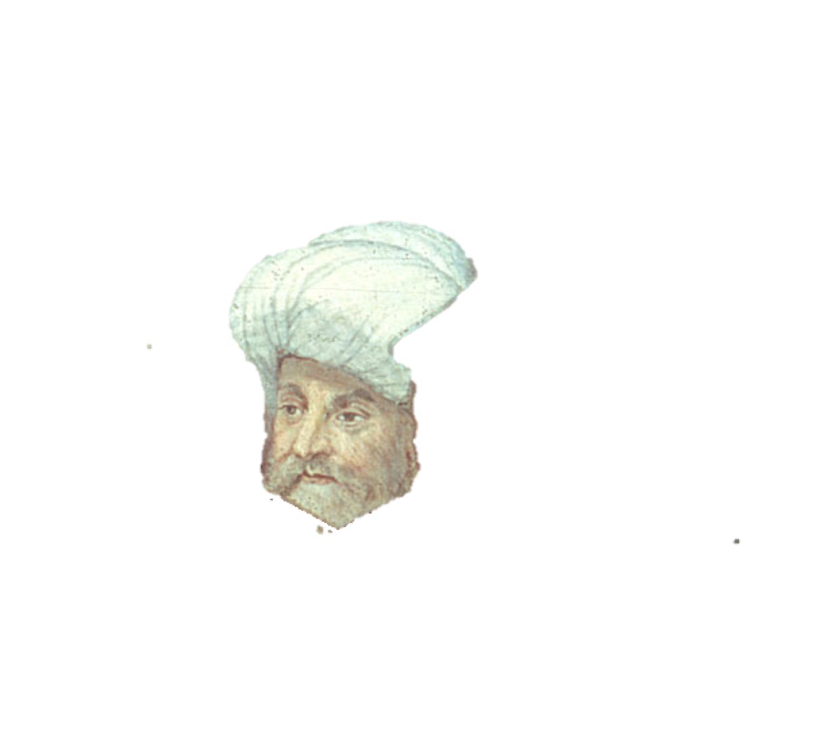
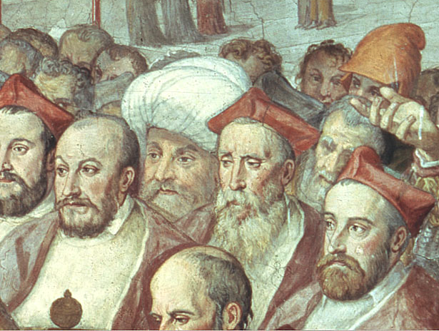
La Chiesa di Roma e l’Oriente, XV-XX sec.
Lezione 3: L’apostolato cattolico in Oriente, gli ordini missionari e la Congregazione de Propaganda fide
Cesare Santus
a.a. 2023-2024
099LE
Storia del Cristianesimo

Slide 2
Le missioni cattoliche in età moderna
Nel XVI secolo, le scoperte geografiche e l’espansione europea aprono nuove possibilità di diffusione della fede cristiana.
La Riforma e la divisione confessionale dell'Europa determinano da un lato la necessità di difendere e diffondere la fede cattolica anche all'interno del vecchio continente, dall’altro la volontà di « compensare » le terre e popolazioni perdute da Roma con delle nuove
Il clima culturale, influenzato dal Concilio di Trento e dalla Controriforma, porta a un ripensamento del modo in cui il cattolicesimo viene presentato, vissuto e annunciato
Nuovo slancio missionario degli ordini mendicanti (francescani, domenicani) e nascita di nuovi ordini religiosi dedicati alla missione
Notes:
Capucins: 1528, Jésuites: 1540, Carmes déchaux: 1573

Slide 3
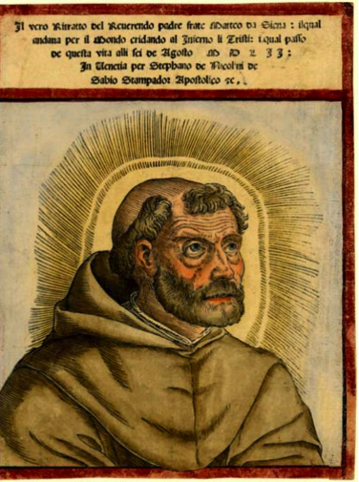
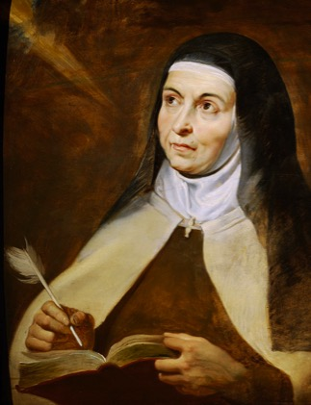
I nuovi ordini missionari
Cappuccini: Matteo da Bascio, 1525 (approvazione 1528)
Carmelitani scalzi: Teresa d’Avila, 1562; San Giovanni della Croce, 1568 (separazione dai carmelitani calzati nel 1593)

Slide 4
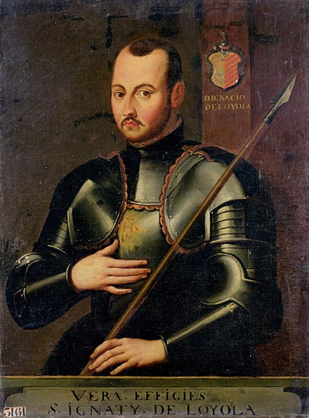
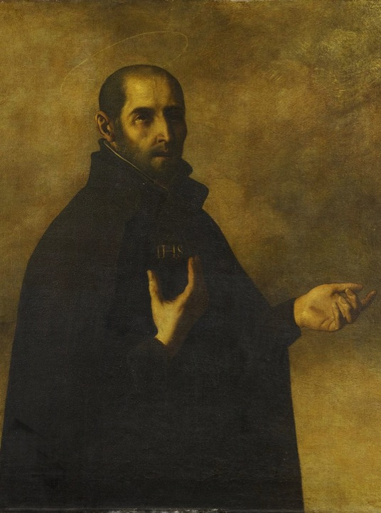

Ignazio di Loyola
(1491-1556)
1521: esperienza di conversione
1534: voti di Montmartre (Favre, Saverio, Lainez, Salmeron, Bobadilla, Rodrigues)
1540: Approvazione della Compagnia di Gesù
Unici tra gli ordini religiosi, aggiungono un 4° voto di speciale obbedienza al papa circa missiones

Slide 5

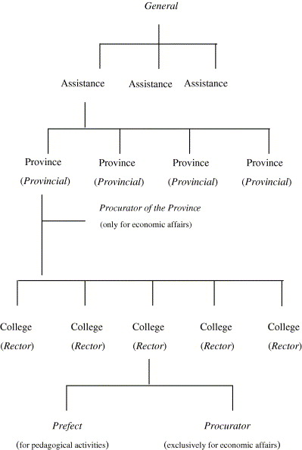
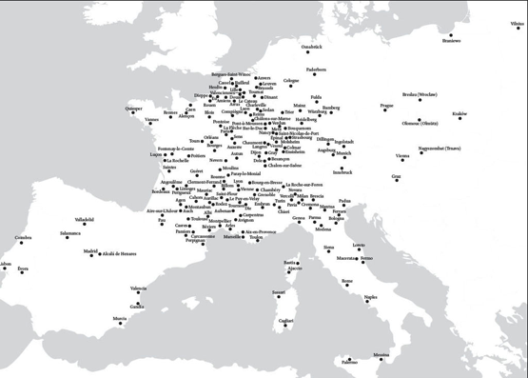
La Compagnia di Gesù
(1540)

Slide 6
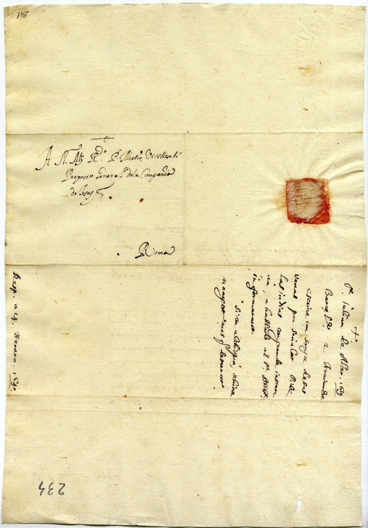
Le lettere Indipetae
Già non penso quasi in altro. Già in altro, non trovo riposo. Già mi par d’avere la licenza, di licenziarmi di casa, d’esser nelle onde terribili dell’Oceano, patir caldo, freddo scomodo, fetore, fame, sete, travagli, tormenti, persecuzioni, martiri, vergogne e strazi.
(Luigi Sesino, Genova, Ottobre 1619)
Vo per così dire a caccia di termini espressivi, né trovo cosa che mi soddisfaccia. Questa sola parola m’è venuta d’innanzi: muoio per l’Indie.
(Metello Saccano, Palermo, Agosto 1641)
Il desiderio che sin’hora ho avuto nella Compagnia di servire a Dio Nostro Signore nelle parti del Giappone piace a Sua Divina Maestà di confermarlo con nuovo motivo d’haver con ciò perpretuo esilio da’ parenti, che molto inquietano et impediscono il mio profitto religioso.
(Matteo Chiostra, XVII secolo)
[S. Pavone]
Digital Indipetae Database: https://indipetae.bc.edu/

Slide 7
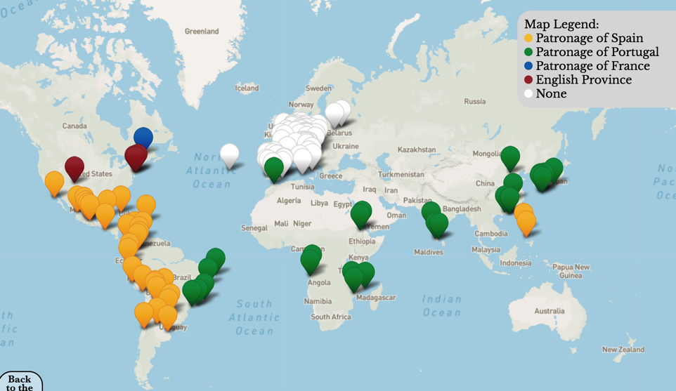
I collegi gesuiti nel mondo
https://theirgroup.org/Jesuits/map/

Slide 8
Il patronato dei sovrani iberici
1454: Romanus Pontifex, legittimazione conquiste Portoghesi in Africa
1493: Inter coetera, Alessandro VI concede al re di Spagna “piena potestà, autorità e giurisdizione” sulle terre scoperte o da scoprirsi nel Nuovo Mondo posto al di là di una linea di demarcazione (raya, spostata più avanti l’anno dopo con il trattato di Tordesillas tra Spagna e Portogallo) in cambio dell’invio di “uomini onesti e timorati di Dio” che istruiscano i nativi e gli abitanti nella fede cristiana
1508: Universalis Ecclesiae regimen, Giulio II concede a Ferdinando il Cattolico ampli poteri sulla chiesa americana, inaugurando concretamente il patronato

Slide 9
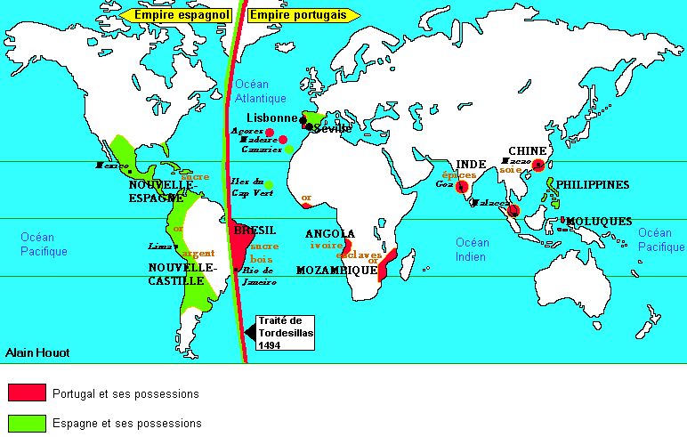
Il patronato dei sovrani iberici

Slide 10
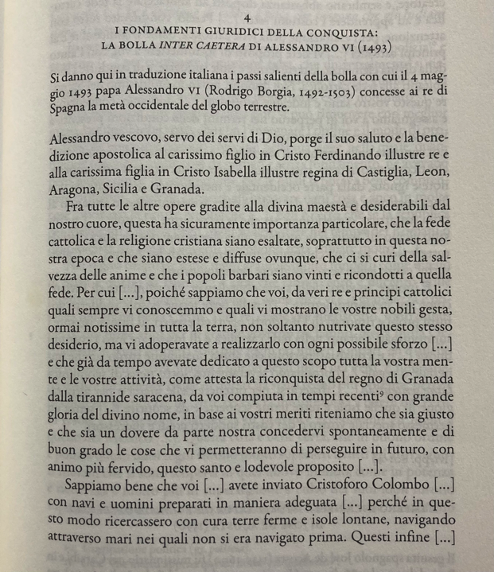

Slide 11
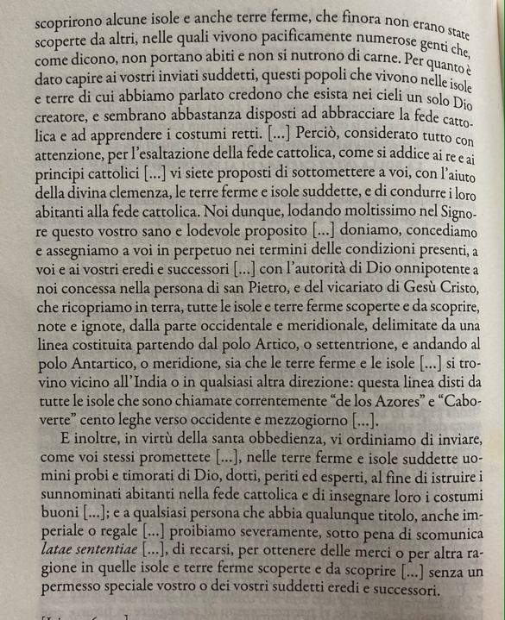

Slide 12
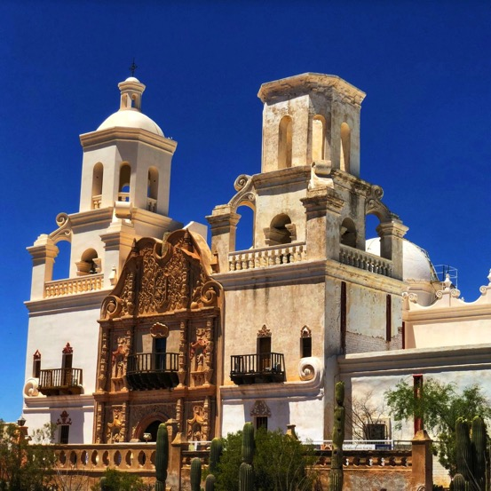
Le missioni nelle “Indie occidentali”
(America spagnola e portoghese)
Patronato regio spagnolo
In un primo momento acculturazione forzata, distruzione delle culture indigene e tabula rasa
In un secondo momento, lavoro di scavo etnografico per comprendere meglio le resistenze all’evangelizzazione e la persistenza degli antichi culti
Produzione di opere nelle lingue locali
Divieto di ordinazione per indios e mulatti
Reducciones e aldeias
Esperienza parzialmente diversa più tardi in alcune missioni gesuite

Slide 13
Le missioni nelle “Indie orientali” e il padroado portoghese
Controllo regio sui missionari inviati e la loro attività, diffidenza per i non portoghesi
Centralità dell’ordine gesuita e dell’Assistenza portoghese
Natura comunque trans-nazionale dei gesuiti operanti sotto il padroado, importanza della componente italiana
Interesse per la formazione di un clero indigeno (o quantomeno di fratelli laici e coadiutori, comunque subordinati)

Slide 14
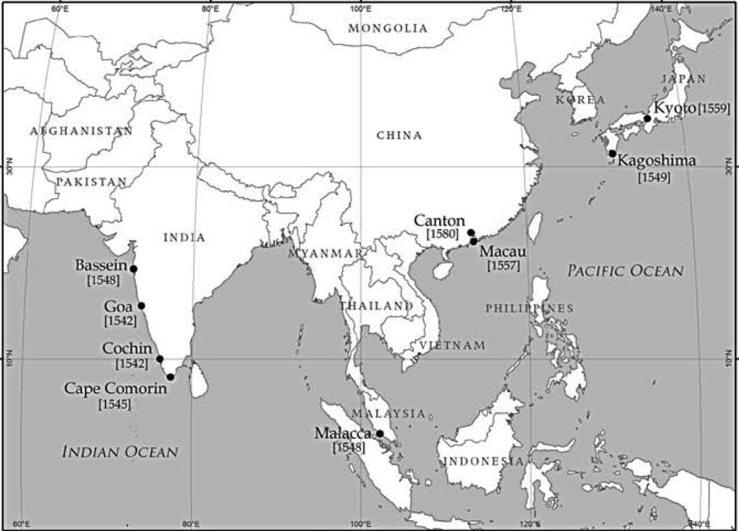
Le prime missioni gesuite in Asia (1541-1585)

Slide 15
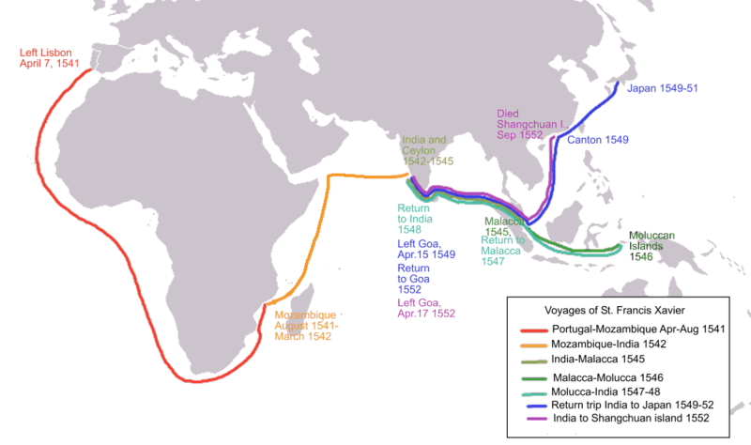
Francesco Saverio, “l’apostolo delle Indie”

Slide 16
I problemi delle missioni in età moderna
La diffusione del cattolicesimo avveniva attraverso le conquiste militari o l'insediamento commerciale delle potenze europee: connessione problematica tra missione e colonizzazione
Influenza delle potenze iberiche: necessità di sostegno materiale e “patronato regio”
Rivalità nazionale tra missionari, rivalità tra ordini religiosi
In un momento in cui l’autorità pontificia si impone come centrale nel cattolicesimo tridentino, si soffre la mancanza di un controllo centrale di Roma sull’attività dei missionari

Slide 17
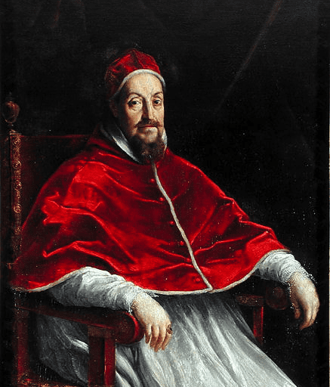
Fondazione della Congregazione de Propaganda fide (1622)
Gregorio XV
Inscrutabili divinae providentiae arcano…
Volentes, ut in unum congregati, adhibitis etiam aliquot Romanae Curiae praelatis et religiosis viris, ac secretario, prout nos hac prima vice eos adhiberi voluimus et nominavimus, in commune consulant, tantaeque rei nobiscum invigilent, ac tam sancto et divinae maiestati maxime grato operi, quanto melius fieri poterit, incumbant. Quod ut commodius praestari possit, semel coram nobis ac bis saltem in domo antiquioris eorum, quolibet mense congregentur, omniaque et singula negotia, ad fidem in universo mundo propagandam pertinentia, cognoscant et tractent, et graviora, quae in praedicta domo congregati tractaverint, ad nos referant: alia vero per seipsos decidant et expediant pro eorum prudentia.

Slide 18
Perché la Propaganda?
Necessità di limitare il patronato reale delle potenze iberiche per dirigere lo sforzo missionario al di là della loro influenza politica e coloniale (soprattutto in Asia)
I primi successi della Guerra dei Trent'anni riportano al centro dell'attenzione la lotta contro i protestanti in Europa e altrove.
Il Papa approfitta dell'entusiasmo seguito alla vittoria della Montagna Bianca (1620) per portare a termine l'antico progetto di fondare una congregazione missionaria "globale" senza l'opposizione delle potenze cattoliche

Slide 19
Lettera del segretario della Congregazione di Propaganda, Francesco Ingoli, ai Nunzi, 15 gennaio 1622
Abbraccia il sommo officio del Papa tutto quello, che alla salute dell’anime può appartenere, ma niuna cosa maggiormente, che la cura della fede cattolica, essendo intorno ad essa due opere necessarie, l’una di conservarla ne’ fedeli costringendoli etiandio con pene a ritenerla fermamente, l’altra di spargerla e propagarla negl’infedeli; perciò due maniere di procedere sono ancora state tenute nella Chiesa Santa, l’una giudiciale, onde l’officio della Santa Inquisizione si trova instituito, l’altra morale o più tosto Apostolica, onde le Missioni degli operaij fra i popoli, che più n’hanno di bisogno, s’indirizzano del continuo; e quindi si son fatti vari seminari, e collegi, per ammaestrare coloro, che si hanno da mandare, e per andar sostenendo li nuovi convertiti. […] N[ostro] S[ignore] che senza quiete veglia alla conservatione e propagamento della S[anta] Fede, ha deliberato… una Congregatione di Cardinali con alcuni Prelati sopra di ciò […]

Slide 20
Et avvegnaché del favor de’cattolici non si habbia da dubitare, tuttavia per togliere anche i leggeri sospetti, sarà convenevole di dichiarare acconciamente questa santa intentione, la quale non è di rizzar tribunali, o di esercitar giurisdittione temporale in luogo niuno, nè di tener maniere violente, o insolite; ma è di attendere per le vie soavi, e piene di carità, che son proprie dello Spirito Santo, alla conversione degli’infedeli, hora predicando, insegnando, e disputando, et hora ammonendo, esortando e pregando, et anche di tirarli dolcemente con l’oratione, co’ digiuni, e colle limosine, e fin con le discipline, e le lacrime sparse per loro, alla luce della verità, alla via della salute, et amministrar loro i Santissimi Sagramenti, senza fare niun romore e per dir così con un soave silentio, poichè più la delicatissima untione della misericordia divina, che l’opera humana è quella, che fa l’effetto. E ciò si dice particolarmente per levar l’ombre a gli stessi Principi heretici, a’quali alcuna volta è stato dato a credere, che in tale Congregatione, o nell’altre adunanze, che da essa dipendono, si tratti di congiurare contro le persone, e li stati loro, o di solevar li popoli, o di altre materia politiche; onde par necessario di lasciarsi a pieno intendere perché non habbiano a sospettarne.

Slide 21
L’attività della Propaganda
Formazione a Roma di un clero cattolico autoctono da inviare nei Paesi di missione: collegi nazionali (Nord Europa, Vicino Oriente) e collegio internazionale (Collegio Urbano).
Creazione di nuove missioni in Paesi non soggetti al governo diretto delle potenze cattoliche (Asia), o in luoghi dove esistevano già missioni ma non controllate direttamente da Roma (gesuiti portoghesi).
Controllo periodico delle facoltà dei missionari e della loro attività
Invio di vicari apostolici ("vescovi missionari" scelti dal papa) e istituzione di diocesi, per sottrarre le missioni agli ordini religiosi e al patronato degli Stati europei

Slide 22
Organizzazione della Propaganda
Papa
Prefetto
Cardinali
Segretario
Minutanti et consultori
Nunzi e vicari apostolici, missionari (ordini religiosi e allievi del Collegio Urbano)
Udienze
Congregazione generale (una volta al mese)
Congregazione
« Congresso » (una volta a settimana)
Lettere e relazioni
Notes:
Ordini religiosi che collaborarono strettamente con la Propaganda: Cappuccini, Carmelitani Scalzi, Frati Minori; rivalità con i Gesuiti

Slide 23
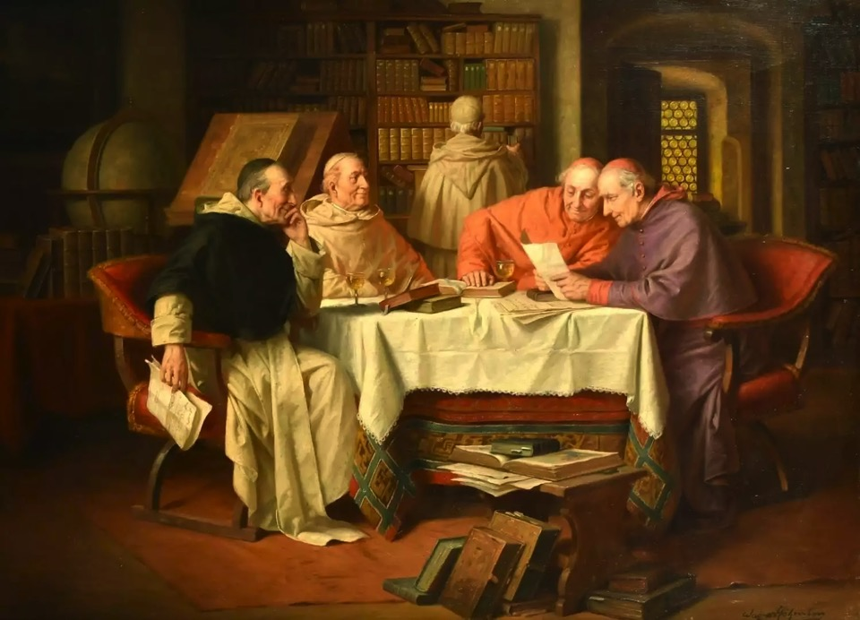
Notes:
Josef Wagner-Hohenberg, Im Scriptorium

Slide 24
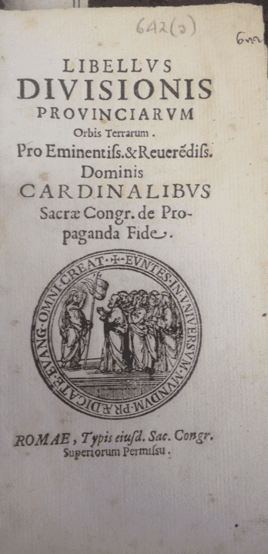
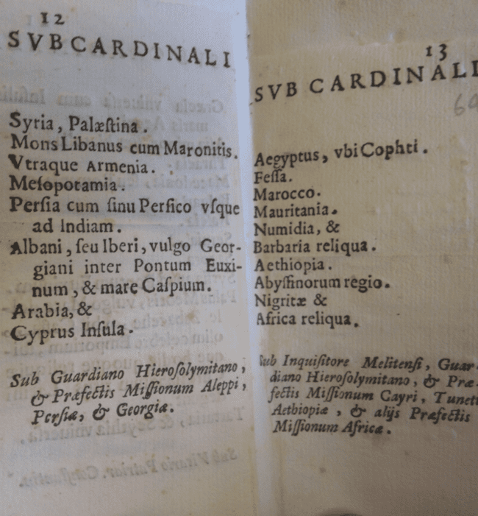
Notes:
La « divisione del monde » dell’8 marzo 1622, preparata da monsignor Giovanni Battista Agucchi, segretario particolare del pape e membro della Propaganda. Sulla base di una concezione “geopolitica”, Agucchi aveva operato una divisione del pianeta in tredici zone, ciascuna affidata alla responsabilità di un cardinale membro della Congregazione, e attribuita anche a un nunzio, vicario apostolico o prefetto di missione.

Slide 25
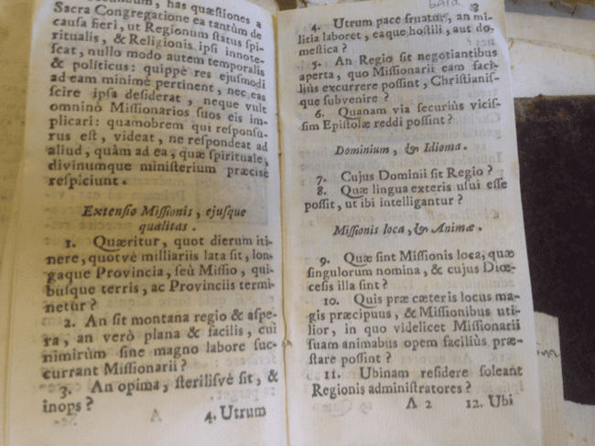
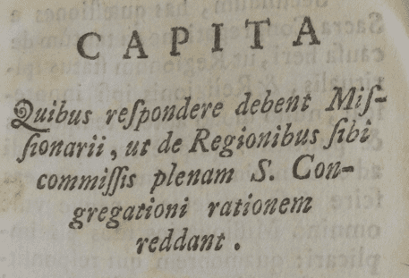
Notes:
Capita quibus respondere debent Missionarii, ut de regionibus sibi commissis plenam S. Congregationi rationem reddant

Slide 26

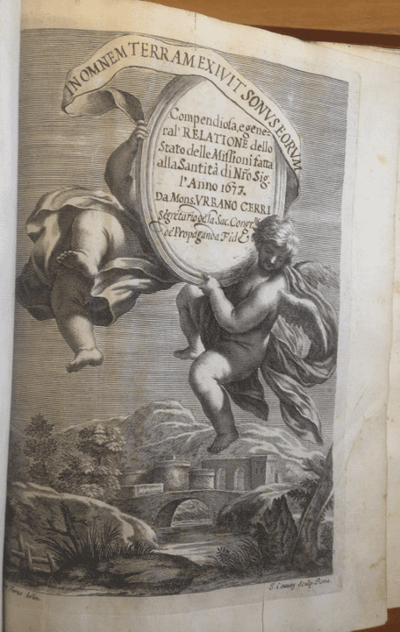
Relazione delle quattro parti del mondo, del segretario Francesco Ingoli (1629-1631)
Relazione sullo stato delle missioni fatte alla Santità di N.S., dal segretario Urbano Cerri (1677-1678)

Slide 27
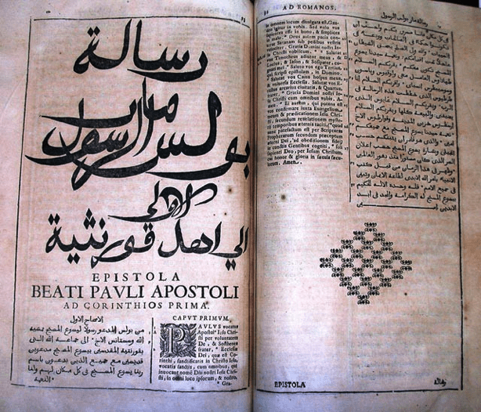
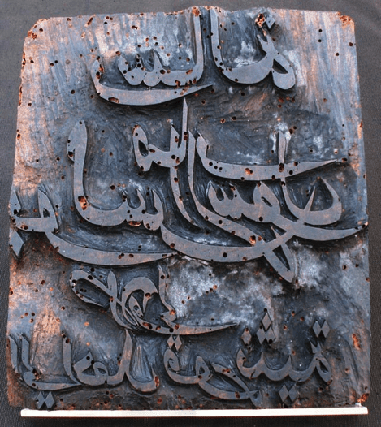
La tipografia poliglotta (1626)
Notes:
Risala Mar Bulus Rasul al-ulà ila ahl Qurinthiya (première Bible en arabe 1671)

Slide 28
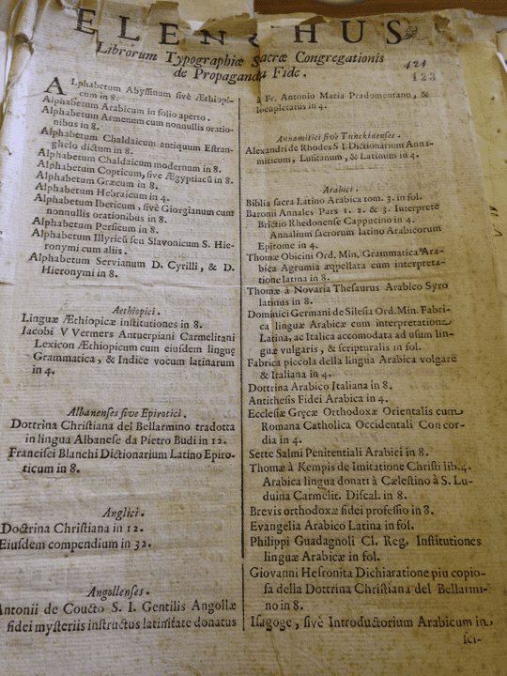
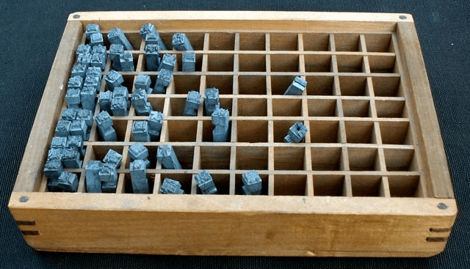
Notes:
Liste des livres imprimés par la Propagande et caractères typographiques chinois

Slide 29
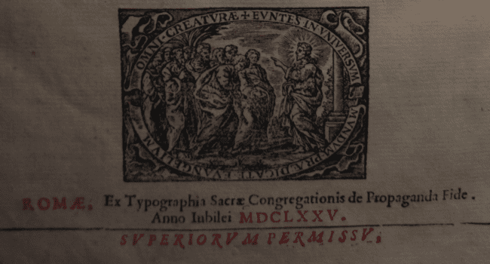
Marca tipografica della Propaganda
Notes:
Logo de la typographie

Slide 30
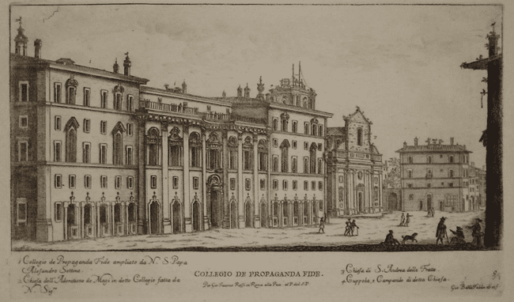
Il Collegio « Urbano » (1627)
Notes:
Palazzo Ferratini a Piazza di Spagna: posti per 12 studenti finanziati dall'umanista e prelato spagnolo Juan Baptista Vives; ma è il fratello del Papa, il cardinale cappuccino Antonio Barberini, ad aumentare il numero delle borse di studio; nel 1645 il numero degli studenti fu fissato a 40, e il principio che ne registrò la scelta fu quello di accogliere giovani (14 anni) appartenenti a nazioni che non avevano un collegio nazionale a Roma

Slide 31
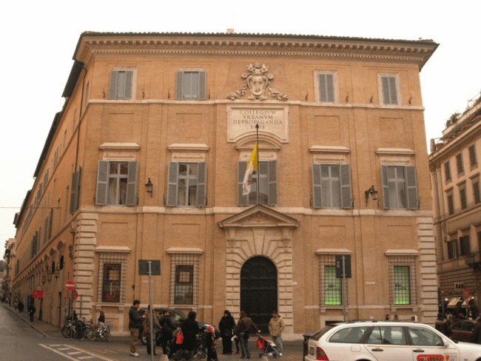
Notes:
Il palazzo fu costruito in Piazza di Spagna e nel tempo subì importanti trasformazioni, prima ad opera di Gaspare De Vecchi, che lo ampliò, e poi soprattutto di Gian Lorenzo Bernini, che modificò la facciata sulla piazza. Dopo la morte di Papa Urbano VIII, nel 1644, la gestione dell'edificio fu affidata al rivale del Bernini, Francesco Borromini, che realizzò la facciata su via di Propaganda e costruì la Chiesa dei Re Magi, inglobata nell'edificio.

Slide 32
Reconstruction 3d de l'extérieur et de l'intérieur du bâtiment

Slide 33
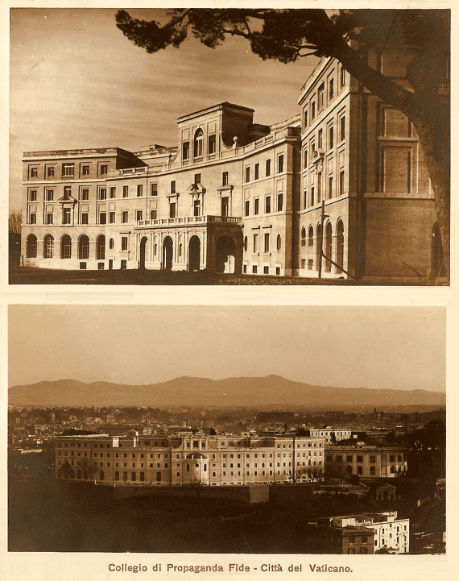
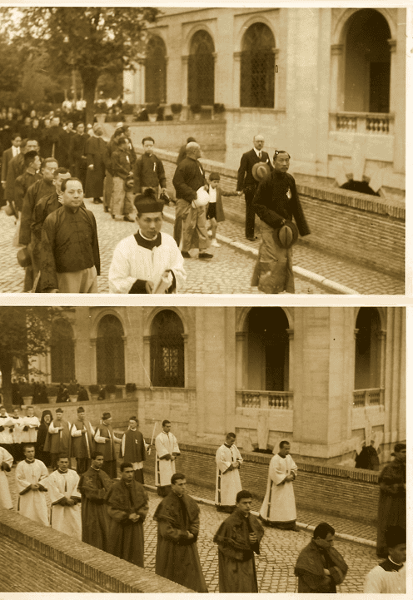
Notes:
Mentre la Congregazione rimase in Piazza di Spagna, il 2 novembre 1926 Papa Pio XI fece trasferire il Collegio Urbano al Gianicolo, dove nel 1933 fu inaugurata la nuova sede.

Slide 34
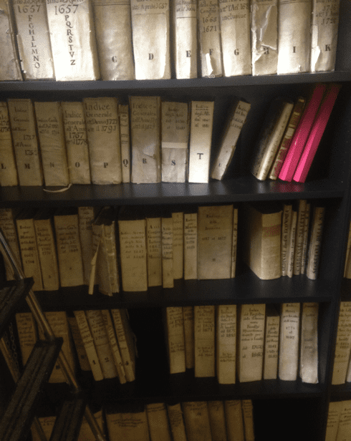
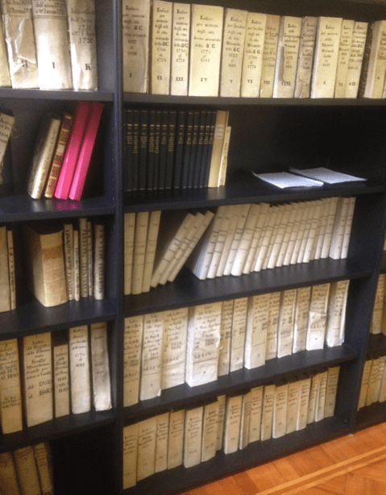
L’Archivio della Propaganda

Slide 35
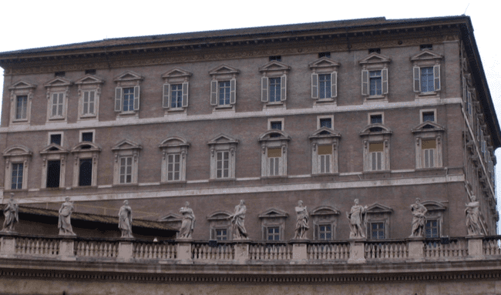
1627
Notes:
Palais apostolique

Slide 36
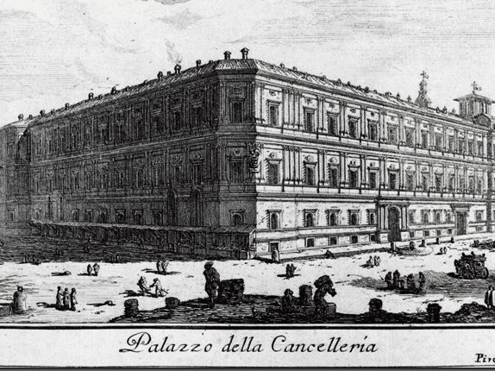
Notes:
Palais de la Chancellerie

Slide 37
1650s

Slide 38
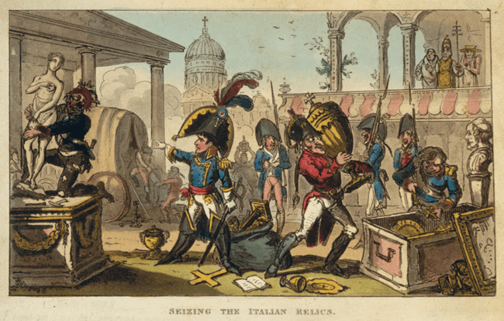
1810

Slide 39
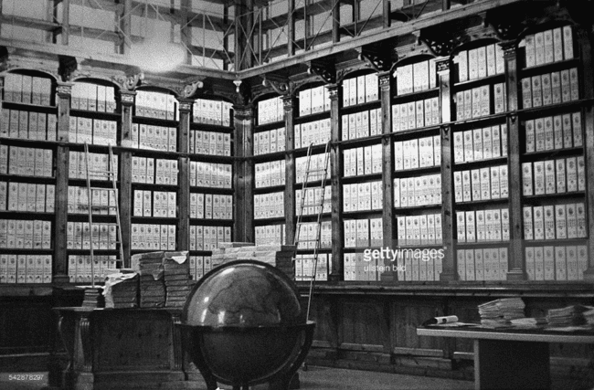
1968

Slide 40
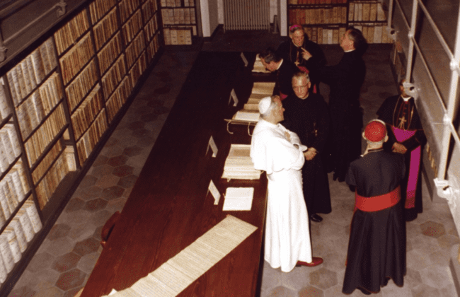
1979

Slide 41
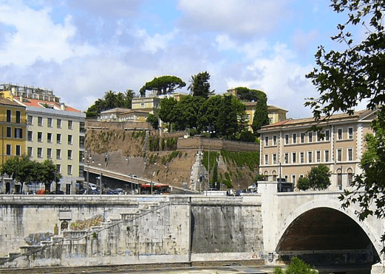
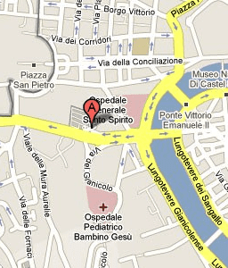
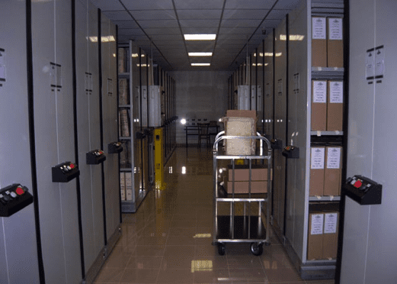
2001-2002

Slide 42
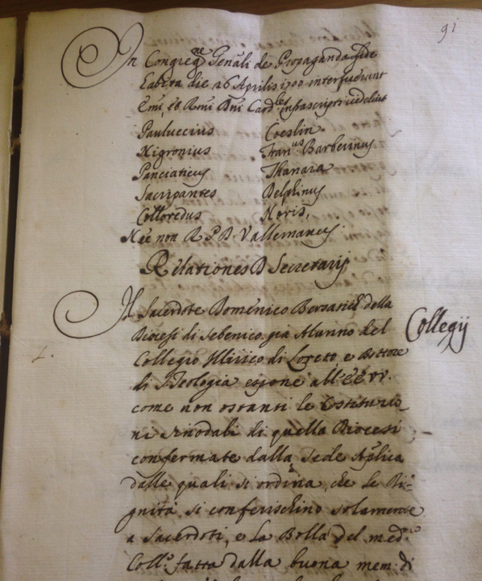
ACTA, vol. 70 (1700)
Intitolazione: In Congregatione Generali de Propaganda Fide habita die 26 aprilis 1700 interfuerunt E.mi, et R.mi D.ni Cardinales infrascripti, videlicet: Pauluccius, Nigronius, Panciaticus...
(Ristretto 1° ) Relationes D. Secretarii. Il Sacerdote Domenico Bersatich della Diocesi di Sebenico, già Alunno del Collegio Illirico di Loreto, e dottore di S. Teologia espone...

Slide 43
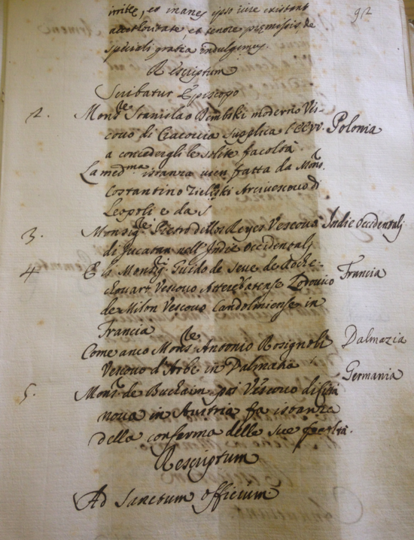
Rescriptum 1°:
Scribatur Episcopo.
(Ristretto 2° punto etc: Richiesta di concessione di facoltà missionarie per i religiosi locali)
Rescriptum 2°…: Ad Sanctum Officium

Slide 44
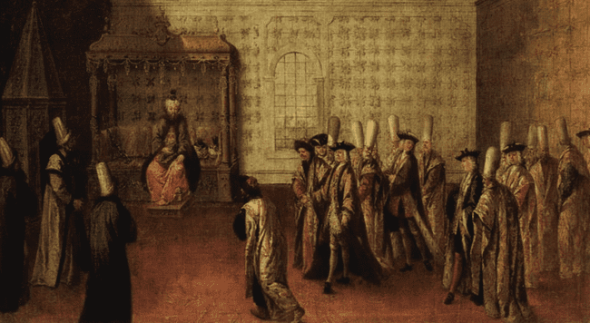
La « protection » de la France
L'ambassadeur de France Charles de Ferriol présente ses lettres de créance au sultan Ahmed III (Jean-Baptiste van Mour, 1699)

Slide 45
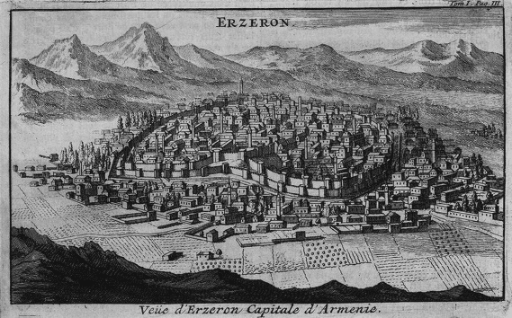
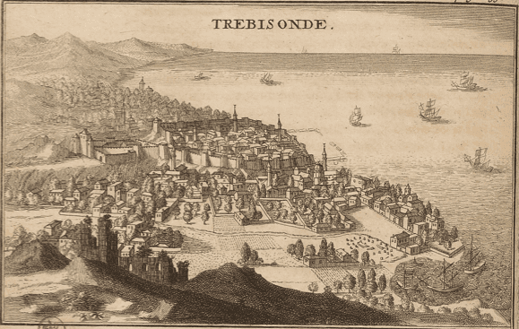
Lettera dell’ambasciatore francese Chateauneuf, 1692 :
« In virtù di un comando [del sultano] i padri gesuiti si sono stabiliti a Erzurum [Turchia orientale] dove avevo fatto installare un armeno come console del Re di Francia…
…altri dei loro Missionari si erano stabiliti a Trebisonda senza aver preso la precauzione di farvi nominare un Console, spno stati tollerati per un anno, ma [...] avendo il Pascià avuto motivo di esaminare il loro ordine, ha giudicato che non avevano il diritto di stabilirsi nella sua città, poiché non vi era alcun Console francese e ha ordinato loro di andarsene".

Slide 46
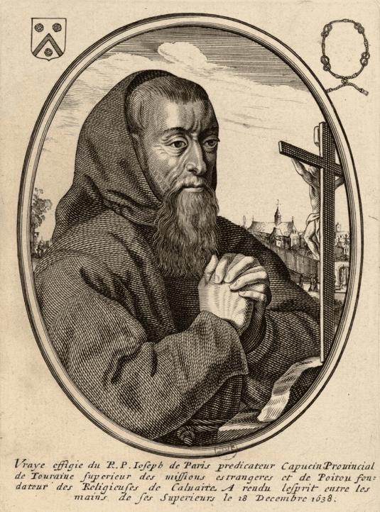
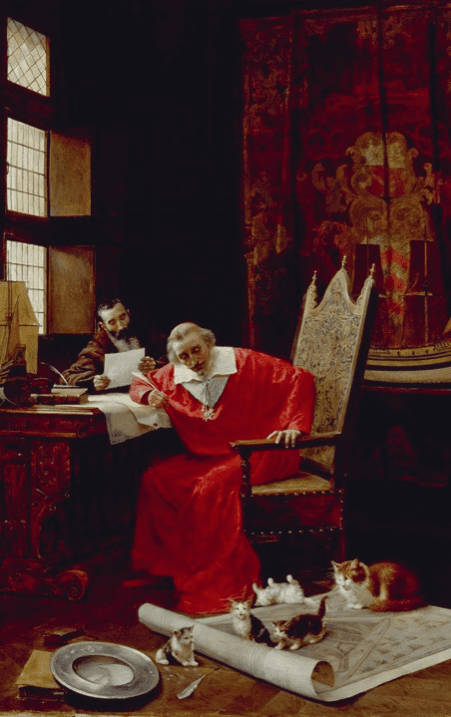
François Leclerc du Tremblay (père Joseph), 1577-1638

Slide 47
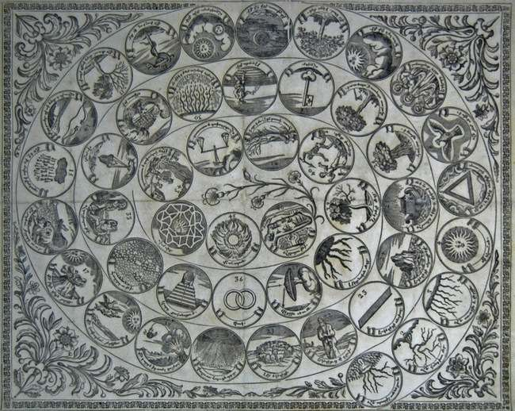
Sul modello di Jacques Villotte SJ, 1690s

Slide 48


Slide 49



< N° 38: skzbnakan mełkʿ
(peccato originale) : dei rivoli neri che sgorgano da una fonte contaminata
N° 39: nereli mełkʿ (peccato veniale) : un albero ancora sano ma con un ramo secco
< N° 40: mahučʿapʿ mełkʿ
(peccato mortale): un uomo colpito dalla personificazione della Morte

Slide 50


Alcune opere stampate a roma in armeno

Slide 51



Slide 52


Notes:
I spovedanie pravoslavioe very

